Slide 1

Α.5.3.Μ2
Κίνδυνοι στο Διαδίκτυο
Notes:
Πηγές: σχολικό βιβλίο θεωρίας και Φύλλα Εργασίας Πληροφορικής Α΄ Γυμνασίου, ενότητα Α.5.3.Μ2. Πρότυπο μορφοποίησης: A1Μ1 Εισαγωγή στις Βασικές Έννοιες.pptx.

Slide 2
Τέσσερις κίνδυνοι που χρειάζεται να αναγνωρίζουμε
Ακατάλληλο περιεχόμενο
Παραπληροφόρηση
Πνευματικά δικαιώματα
Εθισμός
Υλικό που προάγει βία, ρατσισμό, πορνογραφία, τζόγο ή άλλες επιβλαβείς συμπεριφορές.
Ψευδείς, τροποποιημένες ή ελλιπείς πληροφορίες που οδηγούν σε λάθος συμπεράσματα.
Χρήση ή αντιγραφή έργου άλλου χωρίς άδεια του δημιουργού.
Υπερβολική χρήση που επηρεάζει μαθήματα, οικογένεια, υγεία και καθημερινότητα.
Notes:
Πηγές: σχολικό βιβλίο θεωρίας και Φύλλα Εργασίας Πληροφορικής Α΄ Γυμνασίου, ενότητα Α.5.3.Μ2. Πρότυπο μορφοποίησης: A1Μ1 Εισαγωγή στις Βασικές Έννοιες.pptx.

Slide 3
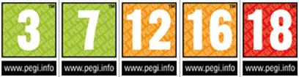
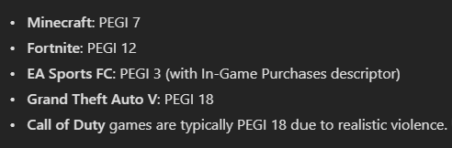

PEGI — ηλικιακή καταλληλότητα παιχνιδιών
Ηλικιακές ενδείξεις
Οι αριθμοί 3, 7, 12, 16 και 18 δείχνουν την ηλικιακή καταλληλότητα, όχι το επίπεδο δυσκολίας.
PEGI OK
Δείχνει ότι ένα μικρό online παιχνίδι δεν περιλαμβάνει δυνητικά ακατάλληλο περιεχόμενο και είναι κατάλληλο για όλες τις ηλικίες.
Ελέγχουμε και τις περιγραφικές ενδείξεις: βία, φόβος, τζόγος, διακρίσεις κ.ά.
Notes:
Πηγές: σχολικό βιβλίο θεωρίας και Φύλλα Εργασίας Πληροφορικής Α΄ Γυμνασίου, ενότητα Α.5.3.Μ2. Πρότυπο μορφοποίησης: A1Μ1 Εισαγωγή στις Βασικές Έννοιες.pptx.

Slide 4
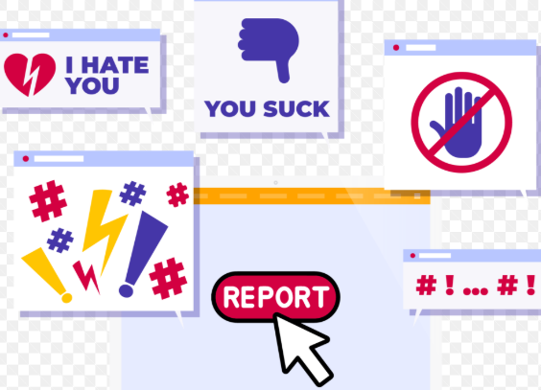
Ακατάλληλο περιεχόμενο — τι κάνουμε;
Δεν το προωθούμε και δεν συνεχίζουμε την προβολή.
Κλείνουμε τη σελίδα ή το μήνυμα.
Ενημερώνουμε αμέσως έναν έμπιστο ενήλικα.
Κάνουμε καταγγελία στις κατάλληλες υπηρεσίες.
Χρησιμοποιούμε λογισμικό φιλτραρίσματος για παιδιά(safe internet CYTA).
Γραμμή βοήθειας και καταγγελιών: 1480
www.cyberethics.com
Notes:
Πηγές: σχολικό βιβλίο θεωρίας και Φύλλα Εργασίας Πληροφορικής Α΄ Γυμνασίου, ενότητα Α.5.3.Μ2. Πρότυπο μορφοποίησης: A1Μ1 Εισαγωγή στις Βασικές Έννοιες.pptx.

Slide 5
Παραπληροφόρηση — δεν πιστεύουμε τα πάντα
Τι μπορεί να συμβεί
Τι ελέγχουμε
Πώς επιβεβαιώνουμε
Μια πληροφορία μπορεί να είναι ψευδής, τροποποιημένη ή ελλιπής και να μας οδηγήσει σε λάθος συμπέρασμα.
Συγγραφέα, προέλευση της σελίδας, ημερομηνία, βιβλιογραφία και στοιχεία που στηρίζουν τον ισχυρισμό.
Συγκρίνουμε πολλές αξιόπιστες πηγές και χρησιμοποιούμε βιβλία, εφημερίδες ή επίσημες ιστοσελίδες.
Οποιοσδήποτε μπορεί να δημοσιεύσει στο Διαδίκτυο — η αξιολόγηση είναι δική μας ευθύνη.
Notes:
Πηγές: σχολικό βιβλίο θεωρίας και Φύλλα Εργασίας Πληροφορικής Α΄ Γυμνασίου, ενότητα Α.5.3.Μ2. Πρότυπο μορφοποίησης: A1Μ1 Εισαγωγή στις Βασικές Έννοιες.pptx.

Slide 6
Πνευματικά δικαιώματα
Τα δικαιώματα ανήκουν στον δημιουργό του έργου.
Δημιουργοί
Συγγραφέας, συνθέτης, σκηνοθέτης, προγραμματιστής.
Παραβίαση
Αντιγραφή ή δημοσίευση έργου χωρίς άδεια.
Παραδείγματα
Παράνομα προγράμματα, μουσική, βίντεο και ηλεκτρονικά βιβλία.
Σεβόμαστε την εργασία του δημιουργού και ζητούμε άδεια όπου απαιτείται.
Notes:
Πηγές: σχολικό βιβλίο θεωρίας και Φύλλα Εργασίας Πληροφορικής Α΄ Γυμνασίου, ενότητα Α.5.3.Μ2. Πρότυπο μορφοποίησης: A1Μ1 Εισαγωγή στις Βασικές Έννοιες.pptx.

Slide 7
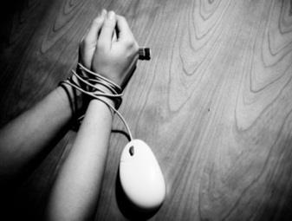
Εθισμός στο Διαδίκτυο
αδυναμία να σταματήσουμε
ανάγκη για όλο και περισσότερο χρόνο
παραμέληση μαθημάτων, φίλων ή οικογένειας
ευερεθιστότητα όταν δεν είμαστε online
διαταραχές ύπνου, ημικρανίες και μειωμένη άσκηση
Σημάδι κινδύνου: η χρήση αρχίζει να επηρεάζει την υγεία και την καθημερινή ζωή.
Notes:
Πηγές: σχολικό βιβλίο θεωρίας και Φύλλα Εργασίας Πληροφορικής Α΄ Γυμνασίου, ενότητα Α.5.3.Μ2. Πρότυπο μορφοποίησης: A1Μ1 Εισαγωγή στις Βασικές Έννοιες.pptx.

Slide 8
Πρόληψη και ισορροπημένη χρήση
Μέτρο
Ορίζουμε χρόνο και διαλείμματα χρήσης.
Εναλλακτικές
Άθληση, χορός, μουσική, φίλοι και οικογενειακές δραστηριότητες.
Σωστός χώρος
Ο υπολογιστής σε κοινόχρηστο χώρο, ιδιαίτερα για μικρά παιδιά.
Επικοινωνία
Μιλάμε με γονείς ή εκπαιδευτικούς για ό,τι μας ανησυχεί.
Στόχος δεν είναι η απαγόρευση· είναι η ασφαλής και ισορροπημένη χρήση.
Notes:
Πηγές: σχολικό βιβλίο θεωρίας και Φύλλα Εργασίας Πληροφορικής Α΄ Γυμνασίου, ενότητα Α.5.3.Μ2. Πρότυπο μορφοποίησης: A1Μ1 Εισαγωγή στις Βασικές Έννοιες.pptx.

